Slide 2
第九讲
惟其艰难 才更显勇毅
——为什么要弘扬革命精神
一、艰难困苦 ， 玉汝于成：马克思主义经典作家论革命精神
二、一脉精神谱， 激励后人心：中国共产党革命精神的历史坐标
三、人无精神不立，国无精神不强：弘扬革命精神，做好新时代的答卷人

Slide 3
愿你努力革命
——王稼祥给王柳华的信
（1925年10月）
柳华弟：
我们处在这帝国主义和军阀的两重压迫之下，自由已剥夺殆尽，生活已日益不安。帝国主义者无辜屠杀我们同胞，军阀随意蹂躏爱国运动，现在这两重压迫已日益加紧了。可是压迫愈紧，反动力也愈大，我们一息尚存，总应拼死命地去向他们猛攻，何患他们没有推倒之一日。柳华，我们应以国民革命的手段，联合国内的革命分子和世界上的被压迫者，去打倒帝国主义，去铲灭军阀，那我们的自由，才可恢复，我们的生活，才可安宁。柳华，愿你努力革命！愿你努力革命！
..
嘉 祥
愿你劝告我父母不要悲伤，至要至要！

Slide 4
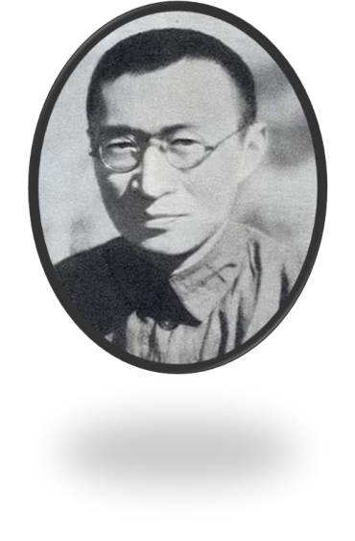
人物介绍
王稼祥，原名嘉祥，1906年生，安徽泾县人，我们党的卓越领导人，杰出的无产阶级革命家。为了人民的自由、生活的安宁，只要一息尚存，就应拼死向敌人猛攻。书信字里行间体现的坚定的革命意志和将革命进行到底的精神，是老一辈无产阶级革命家的典型缩影，深深地影响和鼓舞着一代又一代的中国人投身革命，建功立业。

Slide 5
中国共产党自成立以来，始终重视精神的力量，特别是在艰苦卓绝的革命战争年代，没有一种坚定的信念，没有一种伟大的精神，是绝对不可能取得革命的胜利的。
正是在异常艰苦的斗争环境中，中国共产党不断结合历史发展状况，弘扬伟大民族精神，克服种种艰难险阻，创造了一个又一个的人间奇迹，锻造了红船精神、井冈山精神、苏区精神、长征精神、延安精神、西柏坡精神等一系列彪炳史册的伟大革命精神，给中国革命注入了生机，推动了革命在艰难曲折中走向胜利。

Slide 6
今天，中国特色社会主义伟大事业已进入新时代，任务更加艰巨，是另一场更伟大的革命。在这场新的伟大革命中，大力弘扬革命精神 ，既是历史的召唤，更是现实的呼唤，它必将同中华民族伟大复兴这一重大历史任务和时代精神结合起来，永葆生机和活力，成为我们党真正宝贵的精神财富。

Slide 7
一、艰难困苦，玉汝于成：
马克思主义经典作家论革命精神
马克思主义是时代精神的精华。它不仅是解释世界的工具， 更是改造世界的方法。
马克思主义在从马克思的书房走向社会、从德国走向世界、从理论变为现实、从一国发展到多国的伟大革命历程中，不断
丰富和发展。
在马克思列宁主义的科学指引下，第二次世界大战后，一 批社会主义国家诞生。中国社会主义基本制度的确立，实现了 中国历史上最深刻最伟大的社会变革，为当代中国一切发展进 步奠定了根本的政治前提和制度基础。中国共产党人用艰苦卓 绝的革命斗争实践谱写了一曲曲革命的精神赞歌。

Slide 8
（一）革命精神是中华民族精神在革命中的传承创新
◆ 马克思： 问题就是时代的口号,是它表现自己精神状态的最 实际的呼声。
◆ 毛泽东：中国人民，百年以来，不屈不挠、再接再厉的英 勇斗争，使得帝国主义至今不能灭亡中国，也永远不能灭 亡中国。
◆ 习近平：长征的胜利，靠的是红军将士压倒一切敌人而不 被任何敌人所压倒、征服一切困难而不被任何困难所征服 的英雄气概和革命精神。

Slide 9
支撑中华民族历经风雨磨难、饱尝艰辛困苦而永葆旺盛生命力的强大力量和不竭源泉，就是中华民族在五千多年来改造客观世界和主观世界的实践活动中，形成的为民族大多数成员所认同的心理素质、思想感情、理想信念、价值取向和道德准则，形成的具有强大的感召力、亲和力和凝聚力的中华民族精神。
伟大创造精神伟大奋斗精神伟大团结精神伟大梦想精神
中华
民族
精神

Slide 10
革命精神与中华民族精神的内在关系
革命精神脱胎于民族精神，产生于革命年代，表现和发展着民族精神
革命精神的产生是民族精神孕育的结果，离 不开马克思列宁主义的指引，离不开共产主 义的感召，离不开中国共产党的领导
一
二
革命精神由民族精神孕育出来，又向着民族
三
四
精神回归，成为民族精神的重要组成部分，丰富和发展着民族精神
革命精神的产生和发展，赋予了民族精神新的时代内涵，使其焕发出了新的生机与活力

Slide 11
（二）革命精神是战胜困难、夺取胜利的强大精神力量
邓小平： 在长期革命战争中，我们在正确的政治方向指导 下，从分析实际情况出发，发扬革命和拼命精神，严守纪 律和自我牺牲精神，大公无私和先人后己精神，压倒一切 敌人、压倒一切困难的精神，坚持革命乐观主义、排除万 难去争取胜利的精神，取得了伟大的胜利。
◆ 习近平：不忘初心，牢记使命，就不要忘记我们是共产党 人，我们是革命者，不要丧失了革命精神。
习近平：我们党在长期艰苦卓绝的奋斗中，历经曲折而不 畏艰险，屡受考验而不变初衷，由小到大，由弱变强，靠 的还是坚定的理想信念和百折不挠的革命精神。

Slide 12
革命精神是从中国共产党带领全国各族人民克 服各种艰难险阻、不断从胜利走向胜利的伟大革命实践中孕育形成并不断发展的宝贵精神财富，是中国革命实践的精神结晶和价值体现，是无数革命先烈用鲜血浇灌的精神硕果，是中国共产党独特的政治优势和传家宝。

Slide 13
正是有了这种伟大革命精神，中国共产党才敢于和善于自我革命，使得党始终成为中国革命、建设和改革的领导核心。
正是在革命精神的感召和激励下，成千上万中国共产党人抛头颅、洒热血，前仆后继地冲锋，英勇无畏地战斗，谱写了一曲曲英雄赞歌，铸就了共产党人的精神风骨和革命精神的基本内核。

Slide 14
正是这种伟大的革命精神，“唤起工农千百万，同心干”。广大人民克服重重困难，支援革命，为中国革命的胜利做出了
重要贡献和巨大牺牲。
在中央苏区时期，赣南苏区县的人口为240万
有名有姓的烈士为10.8万人， 约占全国革命烈士总数的1/16
33万余人扩红参军
60余万人支前参战

Slide 15
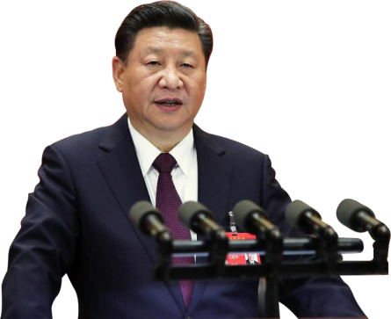
（三）革命精神是实现中华民族伟大复兴的 宝贵精神财富
习近平：要实现党和国家兴旺发达、长治久安，全党同志必须保持革命精神、革命斗志，勇于把我们党领导人民进行了97年的伟大社会革命继续推进下去，决不能因为胜利而骄傲，决不能因为成就而懈怠，决不能因为困难而退缩，努力使中国特色社会主义展现更加强大、更有说服力的真理力量。

Slide 16
中国共产党一经成立，就义无反顾地肩负起了实现中华民族伟大复兴的历史使命，并在其迄今90多年的发展历程中，矢志不移地致力于中华民族的伟大复兴，先后完成和推进了三件大事：
救国 兴国 强国
中国共产党能从根本上改变中华民族和中国人民的前途命运，靠的就是马克思列宁主义理论的科学指导，靠的就是共产党人坚定不移的理想信念和一往无前的斗争精神。

Slide 17
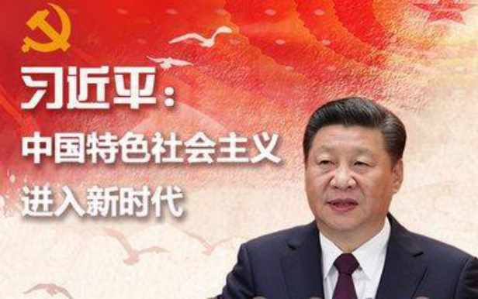
“中华民族伟大复兴，绝不是轻轻松松、 敲锣打鼓就能实现的”。“发展起来以后的问 题不比不发展时少”。 特别是在当前，改革
开放经过40年，已进入攻坚期和“深水区”，“可以说，容易的、皆大欢喜的改革已经完成
了，好吃的肉都吃掉了，剩下的都是难啃的硬 骨头”，前进道路上还有不少困难和挑战，党 的十九大制定的宏伟目标更是任重道远，必须 进行具有许多新的历史特点的伟大斗争，必须 继续弘扬伟大的革命精神。

Slide 18
习近平强调：“我们是共产党人，我们是革命者，不要丧 失了革命精神。昨天的成功并不代表着今后能够永远成功，过 去的辉煌并不意味着未来可以永远辉煌”，“党面临的‘赶考’远未结束”，号召“全党同志必须保持革命精神、革命斗志”，在新的历史条件下“重整行装再出发”，始终以奋斗的姿态在 新时代的大道上阔步前进，答好中国特色社会主义新时代的
“历史试卷”，早日实现中华民族的伟大复兴。
此处插入习近平十九大报告 音频

Slide 19
井冈山时期留给我们最为宝贵的财富，就是跨越时空的井冈山精神
不忘初心 三上井冈
2006年3月，时任浙江省委书记的习近平，率领浙江省党政代表团“到江西这块红土地上接受革命传统特别是井冈山精神的教育”。
2008年10月，时任中共中央政治局常委、中央书记处书记、国家副主席的习近平，在江西调研考察期间，专程到井冈山瞻仰茨坪革命旧居旧址群并参观井冈山革命博物馆，井冈山革命烈士陵园敬献了花篮、花圈。
2016年春节前夕，习近平总书记来到江西看望慰问广大干部群众，首站就是井冈山。

Slide 20
二、一脉精神谱，激励后人心：
中国共产党革命精神的历史坐标
中国共产党的历史是一部党领导人民进行革命、建设和改革的奋斗史，也是革命精神不断弘扬发展的历史，铸就了具有丰富时代内涵的革命精神，形成了中国共产党革命精神谱系。
红船精神
八一精神
西柏坡精神
延安精神
.. ..
井冈山精神 抗战精神
苏区精神 长征精神

Slide 21
中国共产党革命精神与具体革命精神形态之间的关系：
每个具体革命精神形态又自成体系：每个革命精神形态因具有明确的内涵和鲜明的
整体与局部的关系：中国共产党革命精神是一个整体，它由若干具体的革命精神形态组成
★
特征，成为中国共产党革命精神史上不可或缺的精神坐标和不可逾越的精神丰碑
★
★
每个具体革命精神形态丰富和发展着中国共产党革命精神

Slide 22
（一）八一精神：红色军魂的辉煌开篇
八一精神，是中国共产党在探索独立领导武装斗争和创 建革命军队的同时产生的革命精神。
八一精神具有深厚的历史基础和丰富的科学内涵，表现了中国共产党人矢志不渝的革命理想、听党指挥的坚定信念、为民奋斗的革命情怀、百折不挠的坚定意志，以及敢为人先的英勇气概，是中国共产党人政治本色和精神特质的集中体现。截至目前，虽然八一精神的内涵还没有权威统一和明确严谨的定义，但是，八一精神的历史地位、时代价值和重大意义早已得到人们的深刻理解和广泛认同，是党在革命战争年代培育的一整套革命精神链条上不可或缺的光辉一环，是中国共产党人红色基因和精神谱系的重要组成部分，成为实现中华民族伟大复兴的强大思想武器和不竭精神动力。

Slide 23
（二）井冈山精神：中国特色革命道路的开路先锋
井冈山精神诞生于土地革命时期的井冈山根据地。
· 坚定信念 · 艰苦奋斗
· 实事求是 · 敢闯新路
· 依靠群众 · 勇于胜利
井冈山精神的内涵：
2016年春节前夕，习近平来到井冈山看望慰问广大干部群众，指出：“井冈山时期留给我们最为宝贵的财富，就是跨越时空的井
冈山精神。今天，我们要结合新的时代条件，坚持坚定执着追理想、实事求是闯新路、艰苦奋斗攻难关、依靠群众求胜利，让井冈山精
神放射出新的时代光芒。”

Slide 24
（三）苏区精神：中国特色革命政权建设的重要实践
苏区精神是土地革命战争时期以毛泽东同志为主要代表的 中国共产党人把马克思主义普遍原理与中国革命具体实际相结 合、在艰辛探索中国革命正确道路的伟大实践中培育形成的伟 大革命精神。
2011年11月4日，习近平在纪念中央革命根据地创建暨中 华苏维埃共和国成立80周年座谈会上明确提出：“在革命根据 地的创建和发展中，在建立红色政权、探索革命道路的实践中， 无数革命先辈用鲜血和生命铸就了以坚定信念、求真务实、一
心为民、清正廉洁、艰苦奋斗、争创一流、无私奉献等为主要 内涵的苏区精神。”

Slide 25
是苏区精神的核心和灵魂。
是我们党实事求是思想路线的本质要求，也是苏区精 神的精髓所在。
真心实意为群众谋利益，是中国共产党和苏维埃政府 的根本宗旨。
是中国共产党苏区执政时最显著的特征之一。 是中国共产党人特有的精神风貌。
努力创造“第一等的工作”，是苏区干部的崭新风貌。是苏区广大党员干部和全体军民的崇高精神品格。

Slide 26
（四）长征精神：革命英雄主义的恢宏篇章
1934年至1936年中国工农红军经历的二万五千里长征是人类战争史上的奇迹。长征精神是中国共产党在二万五千里长征中创造的革命精神。
精神内涵
长征大事记
长征准备阶段 (1934.7.7——1934.10.10)` 长征失利阶段 (1934.10.10——1935.1.15) 长征转折阶段 (1935.1.15——1935.6.14)
坚持北上和南下分裂阶段 (1935.6.14——1935.10.19) 发展巩固和南下受挫阶段 (1935.10.19——1936.7.1) 大会师阶段 (1936.7.1——1936.12.12)

Slide 27
精神内涵
把全国人民和中华民族的根本利益看得高于一切，坚定革命的 理想和信念，坚信正义事业必然胜利的精神；
为了救国救民，不怕任何艰难险阻，不惜付出一切牺牲的精神；坚持独立自主、实事求是，一切从实际出发的精神；
顾全大局、严守纪律、紧密团结的精神；
紧紧依靠人民群众，同人民群众生死相依、患难与共、艰苦奋 斗的精神。

Slide 28
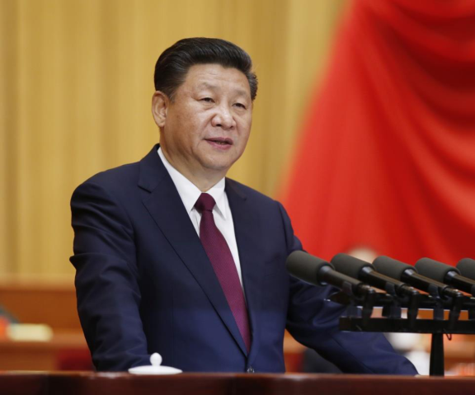
重要讲话
习近平在纪念红军长征胜利80周年大会上的讲话
（2016年10月21日）
历史是不断向前的，要达到理想的 彼岸，就要沿着我们确定的道路不断前 进。每一代人有每一代人的长征路，每 一代人都要走好自己的长征路。今天， 我们这一代人的长征，就是要实现“两 个一百年”奋斗目标、实现中华民族伟 大复兴的中国梦。

Slide 29
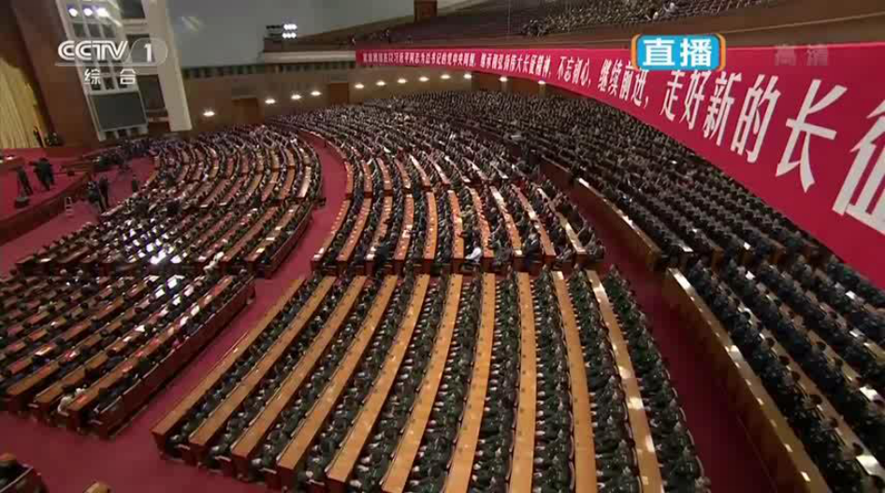
《习近平在纪念红军长征胜利80周年大会上发表重要讲话》

Slide 30
综观江西红土地上的精神丰碑，从八一精神到长征精神，都是中国共产党人的世界观、人生观、价值观的生动展示， 都是中国共产党优良传统和作风的集中体现，都是党在奋斗
历史过程中积累的最宝贵的精神财富，与红船精神、延安精 神、抗战精神、西柏坡精神等一脉相承，薪火相传，构成了 中国共产党革命精神史的精神链条，过去是、现在是、将来 仍然是我们党的宝贵精神财富，为中国革命、建设和改革注 入了永续发展的精神动力。

Slide 31
资料链接 大力弘扬党的优良传统和崇高精神
方志敏的坚定信仰启示我们，要进一步坚定理想信念，积极投身于中国特色社会主义伟大事业。
方志敏的爱国精神启示我们，要大力弘扬民族精神， 努力为中华民族的伟大复兴而奋斗。
方志敏的创新理念启示我们，要始终保持改革创新、 奋发有为的精神状态，不断开创改革发展新局面。
方志敏的清贫品格启示我们，要始终保持党的纯洁性，始终保持共产党人的政治本色。

Slide 32
三、人无精神不立，国无精神不强：
弘扬革命精神，做好新时代的答卷人
纵览中国共产党革命精神谱系，红船精神、井冈山精神、苏区精神、长征精神、延安精神、西柏坡精神..一笔笔宝
贵的精神财富，给中国革命注入了鲜活的生机，如同火炬， 照亮了从胜利走向胜利的征程，已经融入中华民族血脉，成 为新时代激励中国人民砥砺奋进、实现中华民族伟大复兴中 国梦的强大精神动力，必将在新时代建设中国特色社会主义 伟大征程中得到新的发展。

Slide 33
（一）弘扬革命精神一直在路上
伟大的事业需要并将产生崇高的精神，崇高的精神支撑和推动着伟大的事业
革命精神是中国共产党将马克思列宁主义普遍原理与中国革命具体实际相结合，在创建人民军队、开辟革命根据地、建立红色政权、战胜日本帝国主义、解放全中国、实现民族独立和国家富强的伟大历史实践中，创造的极其宝贵的精神财富，是中国共产党人世界观、人生观和价值观的集中体现 。

Slide 34
革命精神在各个历史时期的传承创新与发扬光大
新民主主义革命时期
我 们 党 正 是 团 结 带 领 人 民 凭 着 这 样 一 种 为 了 国 家和 民 族 利 益 ， 不 怕 艰 难 困 苦 ， 不 怕 流 血 牺 牲 ， 坚 韧 不拔 、 勇 往 直 前 的 革 命 精 神 ， 战 胜 了 各 种 难 以 想 象 的 困难 ， 找 到 了 一 条 以 农 村 包 围 城 市 、 武 装 夺 取 政 权 的 正确 道 路 ， 打 败 了 国 内 外 的 强 大 敌 人 ， 实 现 了 新 民 主 主义 革 命 的 伟 大 胜 利 ， 缔 造 了 红 船 精 神 、 井 冈 山 精 神 、苏 区 精 神 、 长 征 精 神 、 延 安 精 神 、 抗 战 精 神 、 西 柏 坡精神等一系列精神丰碑。

Slide 35
社会主义革命与建设时期
中华人民共和国成立后，面临着一穷二白的发展现状。在中国共产党的带领下，广大人民继续发扬革命精神，热火朝天建设新中国，实现了社会主义革命的伟大胜利，确立了社会主义基本制度，卓有成效地推进了社会主义建设，树立起了雷锋精神、铁人精神、焦裕禄精神、“两弹一星”精神、北大荒精神、红旗渠精神等一座座精神丰碑，完成了中华民族有史以来最为广泛而深刻的社会变革，为当代中国一切发展进步奠定了根本政治前提和制度基础，实现了中华民族由近代不断衰落到根本扭转命运、持续走向繁荣富强的伟大飞跃。

Slide 36
改革开放新时期
我 们 党 团 结 带 领 人 民 进 行 改 革 开 放 新 的 伟 大 革 命 ，破 除 阻 碍 国 家 和 民 族 发 展 的 一 切 思 想 和 体 制 障 碍 ， 成
功 开 创 和 发 展 了 中 国 特 色 社 会 主 义 ， 中 华 民 族 大 踏 步 赶 上 时 代 前 进 潮 流 ， 开 启 了 全 面 建 设 社 会 主 义 现 代 化 国 家 的 伟 大 历 史 征 程 。 在 改 革 开 放 的 伟 大 实 践 中 ， 涌 现 出 了 小 岗 精 神 、 特 区 精 神 、 九 八 抗 洪 精 神 、 抗 击 “ 非 典 ” 精 神 、 抗 震 救 灾 精 神 、 北 京 奥 运 精 神 、 载 人 航天精神等一系列时代精神。

Slide 37
这一座座精神丰碑、一曲曲奋进凯歌、一个个人间奇迹，不正是我们党缔造的伟大革命精神在社会主义革命、建设和改革各个历史时期的鲜明体现吗？不正是我们党在社会主义革命、建设和改革各个历史时期对伟大革命精神的传承和发扬吗？直到今天，它们仍然激励着一代代中国共产党人高擎旗帜，投身中国特色社会主义伟大事业，谱写着新时代精神的恢宏篇章。

Slide 38
（二）新时代弘扬什么革命精神
中国共产党近百年的奋斗史告诉我们，无论过去、现在还是未来，革命精神永不过时，仍将是中国共产党引领中国人民决胜全面建成小康社会、实现中华民族伟大复兴中国梦的强大动力。
我们要与时俱进，不断用新的、符合时代需要的革命精神鼓舞人民为中华民族的伟大复兴而努力奋斗。
发扬伟大创造精神 发扬伟大奋斗精神
发扬伟大团结精神 发扬伟大梦想精神

Slide 39
要发扬伟大创造精神
正是因为拥有卓越的创造精神，中华民族才创造出极其灿烂 的物质文明与精神文明。
40年来，从安徽小岗的“大包干”到浙江温岭的“民主恳 谈”，从书写中国“最成功的脱贫故事”到“机构改革力度空前”的探索，创造成为改革最强劲的推动力。家庭联产承包责任制， 社会主义市场经济，经济特区，“一国两制”..这些伟大的创造，助力中国人民从贫穷走向富裕，助力中国成为世界第二大经济体，创造了人类发展史上的奇迹。
今天，中国人民的创造精神正在前所未有地迸发出来，推动 我国日新月异向前发展，大踏步走在世界前列。

Slide 40
要发扬伟大奋斗精神
中 华 民 族 依 靠 奋 斗 精 神 在 广 袤 的 土 地 上 繁 衍 生 息 ， 创 造 了 独 树一帜的中华文明。
经 过 新 中 国 成 立 几 十 年 特 别 是 改 革 开 放 以 来 的 艰 苦 奋 斗 ， 党 和国家事业取得了辉煌成就。
走 进 新 时 代 ， 踏 上 新 征 程 ， 我 们 比 以 往 更 加 需 要 发 扬 伟 大奋斗精神 ， 以 永不懈怠 的精神状态 和 一往无前 的奋斗姿态 ，投入到中国特 色社会主义 伟大事业中 去 ，在不懈 奋斗中开辟 更加美好的未来。

Slide 41
要发扬伟大团结精神
伟大团结精神是中国人民在实践中形成的宝贵精神财富。在几千年历史长河中，中国人民始终团结一心、同舟共济，建立了统一的多民族国家，发展了56个民族多元一体、交织交融的融洽民族关系，形成了守望相助的中华民族大家庭。
在新时代，我们要实现“两个一百年”奋斗目标，实现中华民族伟大复兴中国梦，必须大力发扬伟大团结精神，凝聚起勇往直前、无坚不摧的强大力量。

Slide 42
要发扬伟大梦想精神
中国人民是具有伟大梦想精神的人民。在几千年历史长河 中，中国人民始终心怀梦想、不懈追求，不仅形成了小康生活 的理念，而且秉持着天下为公的情怀，以勇于追求和实现梦想 的执着精神砥砺前行。
近代以来，实现中华民族伟大复兴 成为中华民族最伟大的 梦想。
新时代 是追梦圆梦的时代，每一个人都是新时代的见证者、开创者、 建设者。我们要始终 发扬伟大梦想精神 ，敢于有梦、
勇于追梦、勤于圆梦，自觉做新时代的坚定者、奋进者、搏击 者，为实现中华民族伟大复兴努力拼搏、不懈奋斗。

Slide 43
（三）新时代怎样弘扬革命精神
伟大的革命实践留给我们的不仅仅是光荣的革命历史，
更为重要的是那些穿越时空的宝贵精神财富
面对新时代的机遇和挑战，我们该如何弘扬革命精神呢？
新时代弘扬革命精神，必须始终高举习近平新时代中国特色社会主义思想的光辉旗帜。

Slide 44
新时代弘扬革命精神，必须进一步增强弘扬革命精神的思想自觉、理论自觉和行动自觉。
新时代弘扬革命精神，必须以我们正在做的事情为中心，始终坚持问题导向，为决胜全面建成小康社会、全面建设社会主义现代化强国贡献力量。

Slide 45
资料链接
共产党人的革命精神永不过时
始终保持革命精神，就要树牢居安思危、励精图治的忧患意识始终保持革命精神，就要铸就永不僵化、永不停滞的顽强意志始终保持革命精神，就要培育大公无私、勇于奉献的价值追求

Slide 46
文献阅读：
1．习近平：《在纪念中央革命根据地创建暨中华苏维埃共和国成立 80 周年座谈会上的讲话》， 《人民日报》2011年11月5日第3版。2．习近平：《在第十三届全国人民代表大会第一次会议上的讲话》，《人民日报》2018年3月21日第2版。
3．杨河主编：《中国共产党革命精神史读本（新民主主义篇）》， 人民出版社2014年版。
4．杨河主编：《中国共产党革命精神史读本（社会主义革命与建设 篇）》，人民出版社2015年版。

Slide 47
文献阅读：
5．杜艳华、刘学礼主编：《先驱精神》，中共党史出版社2017年版。6．吕延勤、赵金飞主编：《红船精神》，中共党史出版社2017年版。7．张泰城主编：《井冈山精神》，中共党史出版社2017年版。
8．邱小云主编：《苏区精神》，中共党史出版社2017年版。
9．王刚、李懋君主编：《长征精神》，中共党史出版社2017年版。 10．张金锁主编：《延安精神》，中共党史出版社2017年版。
11．李佑新主编：《抗战精神》，中共党史出版社2017年版。
12．李建强主编：《西柏坡精神》，中共党史出版社2017年版。

Slide 48
问题与思考
1. 在中国特色社会主义新时代为什么要坚持弘扬革命精神？
2. 在中国特色社会主义新时代如何传承好、弘扬好革命精神？

